Slide 1
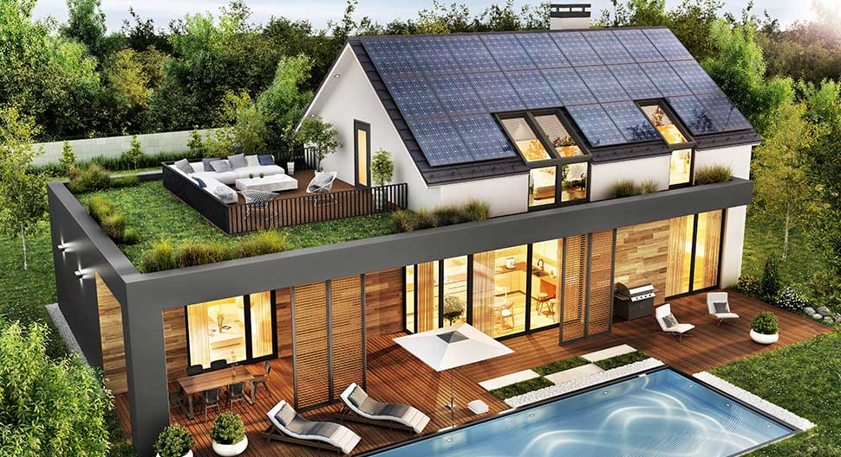
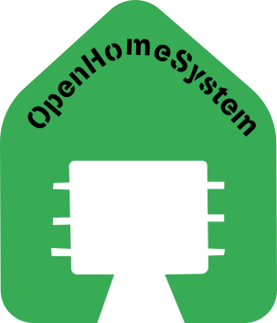

Slide 2
La problématique
La sur-production des panneaux solaire coûte cher
  Revente => prix de rachat > prix de revente
  Batteries => cycles de charges/décharges => plus de batteries
  Pure perte
Les heures creuses sont difficilement exploitables

Slide 3
La solution
Piloter les appareils pilotables :
  Lave-linge, lave-vaisselle connectés.
  Charge de la voiture électrique
  Chauffe-eau (déclenchement automatique en heure creuses)
  Robots tondeuse/aspirateurs/piscines
Automatiser

Slide 4
Comment OpenHEMS y réponds?
Base Home-Assistant : Une solution domotique universelle.
  Gère tous les appareils sur le marché : Pas de dépendance aux produits OpenHomeSystem
Sans nécessiter internet
  Pas de risque pour la vie privée.
  Fonctionne en cas de coupure réseau (sans les appareils dépendant)
Forte personnalisation et adaptation aux spécificités.

Slide 5
Open-Source
Garantie de respect de la vie privée
  Pas de backdoors secrètes
  Audit par de nombreux passionnés/experts.
Garantie de réparabilité/personnalisation
Communauté dynamique
Garantie de pérennité : si OpenHomeSystem fait faillite.

Slide 6
2ème éffet Kiss Cool
Soulager le réseau EDF
  Moins de recours aux énergies fossiles.
  Moins de risques de coupures.
Gérer les appareils domotiques personnels avec Home-Assistant (ampoules, interrupteurs, caméras)

Slide 7
Questions

